Slide 1
C ile 8051 Mikrodenetleyici Uygulamaları
BÖLÜM 3
8051’in Bellek Organizasyonu

Slide 2
Amaçlar
8051 mikrodenetleyicisinin bellek türlerini öğrenmek
Dahili veri belleği (Internal RAM) hakkında bilgi sahibi olmak
Özel işlev kaydedicilerini tanımak
Harici program hafıza bağlantılarını kavramak
Harici veri hafıza bağlantılarını kavramak
Bellek haritalama ve hafıza organizasyonu tasarımını kavramak

Slide 3
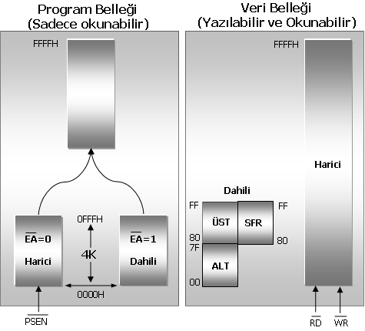
8051 Hafıza Yapısı

Slide 4
Program (Kod) Hafızası
Mikrodenetleyicinin çalıştıracağı programın makine kodlarını bulunduran bellek birimidir.
Standard 8051 mikrodenetleyicisinde 4KBayt kod hafıza bulunmaktadır.
Dahili Kod hafızanın bulunmadığı ya da yetersiz kaldığı durumlarda harici kod hafıza kullanmak mümkündür.
Harici ya da dahili kod hafızadan hangisinin kullanılacağını 8051’in EA (External Access) belirlemektedir.

Slide 5
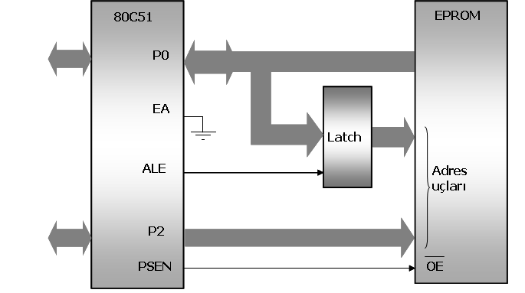
Program (Kod) Hafızası
Harici kod hafıza bağlantısı

Slide 6
Veri Hafızası
8051 mikrodenetleyicisi dahili (çip içi) veri hafıza birimi içermektedir.
Standart 8051’de 128 bayt olan hafıza birimi bazı 8051 türevlerinde 256 bayt büyüklüğünde olabilmektedir.
Dahili veri hafızanın yetmediği durumlarda harici veri hafıza kullanmak mümkündür.
8051 mikrodenetleyicisindeki veri bellek türleri
  Dahili Veri belleği
    Alt (Lower) RAM
    Üst (Upper) RAM
    Özel Fonksiyon Kaydedicileri
  Harici veri belleği
  XRAM (Genişletilmiş RAM Bellek)

Slide 7
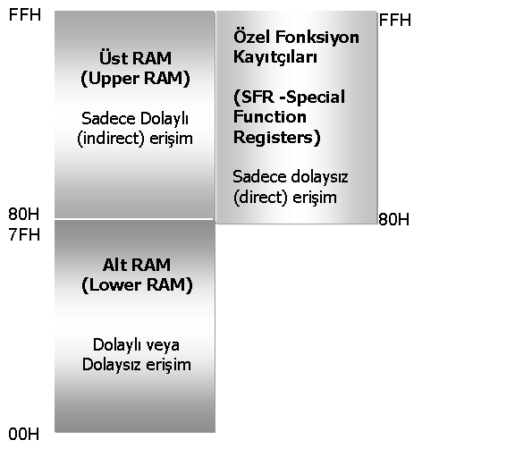
Dahili RAM Belleği (IRAM)
3 bölümden meydana gelir.

Slide 8
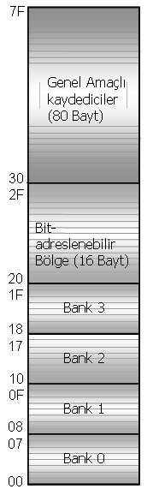
Alt RAM (Lower RAM)

Slide 9
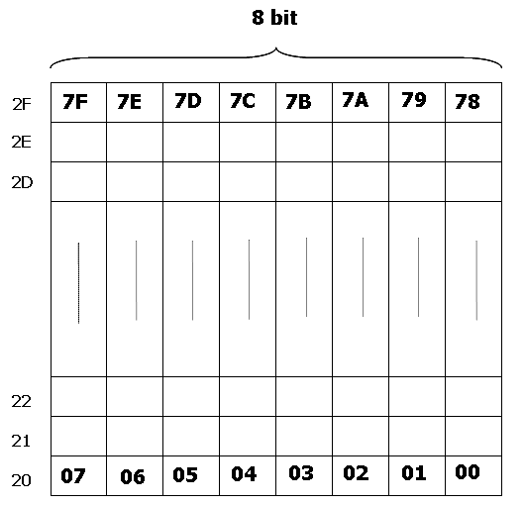
Alt RAM (Lower RAM)
Bit Adreslenebilir alan

Slide 10
Üst RAM (Upper RAM)
Bütün 8051 ailelerinde mevcut olmayabilir (80C31 gibi).
Bu bölge daha çok genel amaçlı olarak kullanılır ve 80h adresinden başlar, FFh adresinde son bulur.
Bu alana sadece dolaylı (indirect) yolla erişilebilir.

Slide 11
Üst RAM (Upper RAM)
Örnek
80H adresi hem üst RAM’in hem de SFR’nin başlangıç adresleridir. her iki hafıza bölgesinin başlangıç adresine FFH değerini yükleyelim.
SFR
  MOV $80h,#0FFh ;SFR’deki 80h adresine 0FFh değerini at
Üst RAM
  MOV R0,#80h ;R0 kaydedicisine 80h değerini at
  MOV @R0,#0FFh ;R0’ın gösterdiği adrese(Üst RAM’deki 80h’a FFh değerini at)

Slide 12
Özel Fonksiyon Kaydedicileri (SFR)
Çip içi hafızadaki SFR kayıtçıları 80H-FFH adresleri arasında yer alırlar.
Fonksiyonel birimlere ait kayıtçıları içerir
  İşlemci çekirdeğine
  Kesme birimi
  Giriş-çıkış portları
  Zamanlayıcı/sayıcı birimi
  Haberleşme birimleri ve diğer birimler
SFR alanında her mikrodenetleyici aynı kayıtçı sayısına sahip olmak zorunda değildir
Bu yüzden mikrodenetleyicilerin SFR belleğini oluşturan 128 bayt kapasitenin tamamı dolu değildir. Hatta bazı adresler ileride kullanılmak üzere boş bırakılmıştır.

Slide 13
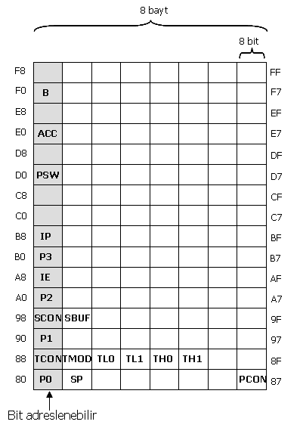
Özel Fonksiyon Kaydedicileri (SFR)

Slide 14
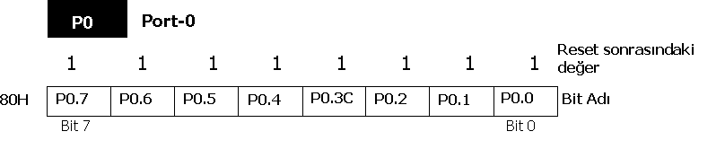
Özel Fonksiyon Kaydedicileri (SFR)
P0, P1,P2, P3 kaydedicileri
8051 mikrodenetleyicisinde bulunan dört adet port’a yüklenen çıkış değerlerinin ve porttan okunan giriş değerlerinin saklandığı kaydedicilerdir
Portlar hem bit hem de bayt olarak işlem yapmaya imkân sağlamaktadırlar.
Eğer harici hafıza birimleri ve seri haberleşme işlemi kullanılmıyorsa kullanıcı dört portu da giriş/çıkış olarak kullanabilir.

Slide 15
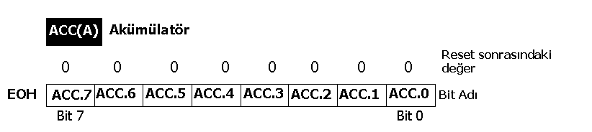
Özel Fonksiyon Kaydedicileri (SFR)
ACC (Akümülatör)
Çalışma esnasındaki sonuçların tutulduğu genel amaçlı kaydedicidir.
Herhangi bir işlem gerçekleştirilmeden önce o işlemin ne olduğunu gösteren operand’ın (komut) aküye yüklenmesi gerekir.
ALU tarafından yürütülen işlemlerin sonuçları da akümülatörde saklanır.
Bir kaydediciden bir diğerine veri transferi yine akümülatör üzerinden gerçekleştirilebilir.
Çok amaçlı olan Akümülatör hemen hemen bütün mikrodenetleyicilerin en önemli kaydedicilerindendir.

Slide 16
Özel Fonksiyon Kaydedicileri (SFR)
B kaydedicisi
B kaydedicisi 8 bitlik bir kaydedicidir ve sadece çarpma ve bölme işlemlerinde kullanılmaktadır.
Bir sayı ile başka bir sayı çarpılacaksa veya iki sayı birbirine bölünecekse MUL AB ve DIV AB komutları kullanılır.
Bu komutlardaki B kaydedicisi, çarpılacak ikinci sayıyı veya bölüm sayısını saklar.
Bunun yanında B kaydedicisi geçici işlem kaydedicisi olarak da kullanılabilir.

Slide 17
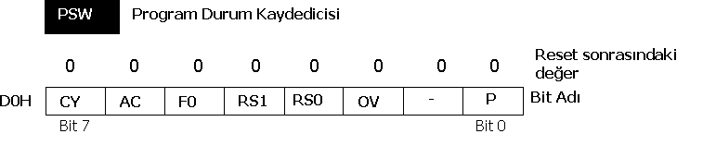
Özel Fonksiyon Kaydedicileri (SFR)
Program Durum Kaydedicisi (PSW)
SFR alanında bulunan önemli kaydedicilerden birisidir
Mikrodenetleyicinin çalıştırdığı programların kontrolünü yürütür.
ALU’daki işlemlerin sonucunda PSW’nin ilgili bitleri otomatik olarak değiştirilir.
RS1 ve RS0 olarak adlandırılan iki bitin alacağı değere göre kayıtçı depolarının hangisinin kullanılacağı belirlenir.

Slide 18
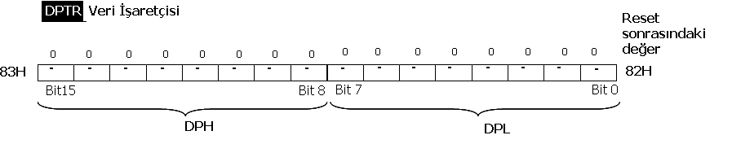
Özel Fonksiyon Kaydedicileri (SFR)
DPTR (Data Pointer-Veri İşaretçisi)
Veri işaretçisi, sadece kullanıcı tarafından erişilebilen 16-bitlik (2 bayt) bir kaydedicidir.
Adından da anlaşılacağı üzere veriyi işaret etmek (göstermek) için kullanılır.
8051 mikrodenetleyicisinin harici hafıza birimlerine erişimini sağlayan bazı komutlarda kullanılmaktadır.
Harici hafıza kullanımında 8051 mikrodenetleyicisi, DPTR kaydedicisinin gösterdiği adrese erişmektedir.

Slide 19
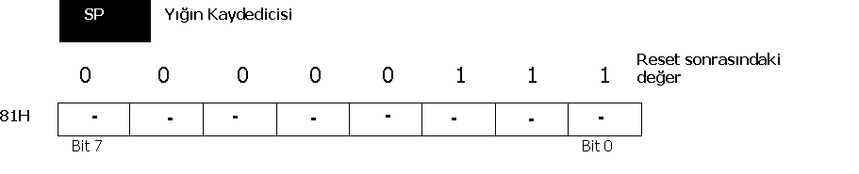
Özel Fonksiyon Kaydedicileri (SFR)
SP (Stack Pointer-Yığın İşaretçisi)
Yığın işaretçisi, yığından kaldırılacak veya yığına eklenecek bir sonraki değerin bellekteki konumunu ya da adresini belirtmek amacıyla kullanılır.
Mikrodenetleyicinin RESET işlemine tabi tutulmasından sonra yığın işaretçisine (SP, Stack Pointer) Bank 0’daki R7’nin adresi (07H) atanır.

Slide 20
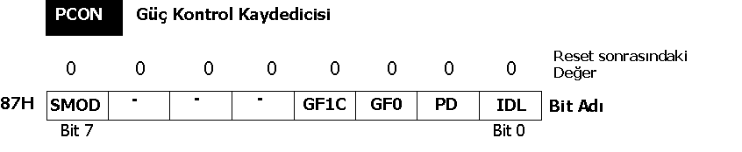
Özel Fonksiyon Kaydedicileri (SFR)
PCON (Power Control-Güç Kontrol)
8051 mikrodenetleyicisinin güç modlarının belirlenmesinde kullanılır.

Slide 21
Özel Fonksiyon Kaydedicileri (SFR)
IE ve IP Kaydedicileri
IE (Interrupt Enable-Kesme Yetkilendirme) ve IP (Interrupt Priorty-Kesme Öncelik) Kaydedicileri Kesme Rutinleriyle ilgili kontrol bitlerini içermektedir.
Zamanlayıcı/Sayıcı Kaydedicileri
TCON (Timer Control-Zamanlayıcı Kontrol) ve TMOD (Timer Mod-Zamanlayıcı Mod) Kaydedicileri Zamanlayıcı/sayıcı birimleri için kontrol bitlerini içerir.
TL0, TH0, TL1, TH1 kaydedicileri ise zamanlayıcı 0 ve zamanlayıcı 1’in sayma değerlerini tutmaktadırlar.
SCON, SBUF Kaydedicileri
SCON (Serial Control-Seri Kontrol) ve SBUF (Serial Buffer-Seri Tampon) kaydedicileri seri iletişimde kullanılan kontrol kaydedicileridir.

Slide 22
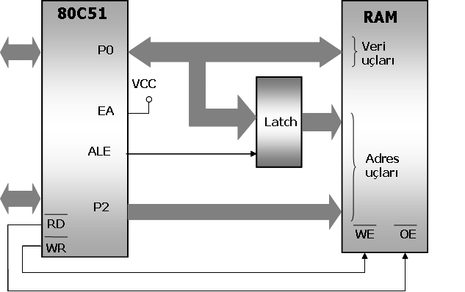
Harici Veri Belleği (External RAM)

Slide 23
Hafıza Organizasyonu Tasarımı
8051, A/D-D/A çeviricileri, LCD veya LED göstergeler v.b. birimler vasıtasıyla dış dünya ile haberleşebilmektedir.
Çevre birimler ve ek bellek birimleri ile iletişim kurulabilmesi için 8051’e ait port pinleri belli bir program denetimi altında kullanılmalıdır.
Ancak pinlerin harici birimlere bağlanması, mikrodenetleyicinin diğer yapması gereken kontrol hizmetlerini kısıtlar.
Çözüm olarak, kullanılacak tüm elemanlar, özelliklerine göre ya veri (data) yada program (code) hafızası üzerine yerleştirilerek port pinleri her harici eleman için ortak kullanılır.
Farklı çevre birimlerin kullanacakları adres uçlarını tablo yardımıyla tespit etme işlemine bellek haritası tasarımı denilmektedir.

Slide 24
Bellek Birimlerinin Çoklu Kullanımları
Harici bellek olarak kullanılacak elemanlar birden fazla ise bu bellekler ilgili hafıza alanı içine yerleştirilir.
64KB veri hafıza ve 64KB program hafıza olmak üzere toplam 128KB’lık bir adres haritamız mevcuttur.
Örneğin elimizde iki adet 8KB’lık SRAM entegresi bulunuyor ise bu iki entegrenin toplamı olan 16KB’lık bir bellek, 8051 mikrodenetleyicisine bağlanarak kullanılabilir.

Slide 25
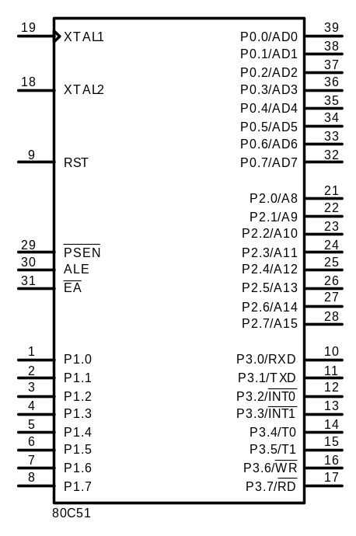
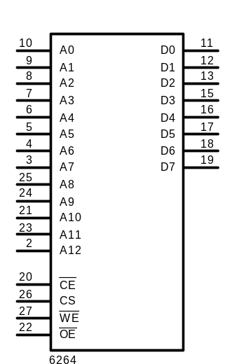
Bellek Birimlerinin Çoklu Kullanımları
SRAM1
SRAM2

Slide 26
Bellek Birimlerinin Çoklu Kullanımları
8KB kapasiteyi sahip bellek elemanları adresleyebilmek için gerekli olan minimum adres hattı 13’dür.
Bit Sayısı | 16 | 15 | 14 | 13 | 12 | 11 | 10 | 9 | 8 | 7 | 6 | 5 | 4 | 3 | 2 | 1
Bellek Kapasitesi | 64 KB | 32 KB | 16 KB | 8 KB | 4 KB | 2 KB | 1 KB | 512 Bayt | 256 Bayt | 128 Bayt | 64 Bayt | 32 Bayt | 16 Bayt | 8 Bayt | 4 Bayt | 2 Bayt
8051 Adres hattı | A15 | A14 | A13 | A12 | A11 | A10 | A9 | A8 | A7 | A6 | A5 | A4 | A3 | A2 | A1 | A0

Slide 27
Bellek Birimlerinin Çoklu Kullanımları
8KB’lık bir belleğinin 13 adres hattı ile adreslenebilir.
Birinci bellek 0000₁₆ adresinden 3FFF₁₆ adresine kadar olan alanı işgal edecektir
Diğer 16KB’lık bellek de (ilk bellek birimini takiben) 4000₁₆ adresinden 7FFF₁₆ adresine kadar devam edecektir.
Adres Hattı | A15 | A14 | A13 | A12 | A11 | A10 | A9 | A8 | A7 | A6 | A5 | A4 | A3 | A2 | A1 | A0 | HEX
SRAM1 | 0 | 0 | 0 | 0 | 0 | 0 | 0 | 0 | 0 | 0 | 0 | 0 | 0 | 0 | 0 | 0 | 0000 1FFF
 | 0 | 0 | 0 | 1 | 1 | 1 | 1 | 1 | 1 | 1 | 1 | 1 | 1 | 1 | 1 | 1
SRAM2 | 0 | 0 | 1 | 0 | 0 | 0 | 0 | 0 | 0 | 0 | 0 | 0 | 0 | 0 | 0 | 0 | 2000 3FFF
 | 0 | 0 | 1 | 1 | 1 | 1 | 1 | 1 | 1 | 1 | 1 | 1 | 1 | 1 | 1 | 1

Slide 28
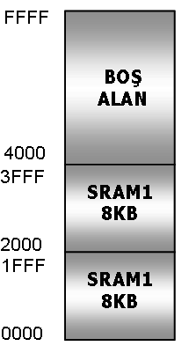
Bellek Birimlerinin Çoklu Kullanımları
Mikrodenetleyici 0000-1FFF arasında bir adres ürettiğinde SRAM1 bellek birimi
2000-3FFF arasında bir adres üretildiğinde ise SRAM2 bellek birimi seçilmiş olacaktır.

Slide 29
Bellek Birimlerinin Çoklu Kullanımları
Adres çözmede kullanılacak uçların tespitinde önemli
Kıstaslar:
Tüm elemanlarda aynı değere sahip (0 veya 1) bir adres hattı kod çözmede kullanılamaz.
Herhangi bir birim için kullanılacak adres hattı o birimin adres sınırları içerisinde değişmemelidir.
Gruplandırma için birimler arası değişen ve birim içerisinde değişmeyen adres hatları seçilir
Kaç adet destek birimi mevcutsa ona göre adres hattı sayısı tespit edilir.
Adres alanları 2 ve 2’nin katları şeklinde bellek büyüklüğüne göre seçilirse kod çözme kolaylaşır

Slide 30
Bellek Birimlerinin Çoklu Kullanımları
Adres çözmede kullanılacak uçların tespitinde önemli
Kıstaslar:
A15 ve A14 SRAM1 ve SRAM 2 adres alanlarında sürekli sıfır (0) olduğundan kod çözme işleminde kullanılamaz.
A13 adres hattı ilgili birimin alt ve üst sınırları arasında değişmediği için seçme hattı olarak kullanılabilir.
A13 adres hattı hem birim içerisinde değişmediğinden hem de birimler arası değiştiğinden gruplandırma için seçilebilir.
Birim sayımız örneğimizde iki adet (SRAM1 ve SRAM2) olduğundan tek bir adres hattı iki adet birimi yetkilendirmede kullanılabiliriz.

Slide 31
Bellek Birimlerinin Çoklu Kullanımları
Adres çözmede kullanılacak uçların tespitinde önemli
Kıstaslar:
SRAM 1 için A13 her zaman ‘0’, SRAM2 içinse A14 her zaman ‘1’ dir.
Tasarımda başka entegre devre veya birim olmadığı için A13 adres hattı bellek entegrelerinin seçiminde tek başına kullanılabilir.
A13 ucu ‘0’ olduğunda SRAM1 seçilir, ‘1’ olduğunda ise SRAM2 seçilir.
A13 adres hattı SRAM’lardan birine olduğu gibi, diğerine de bir DEĞİL kapısı (7404) üzerinden uygulanırsa seçme işlemi donanımsal olarak gerçekleştirilmiş olur.

Slide 32
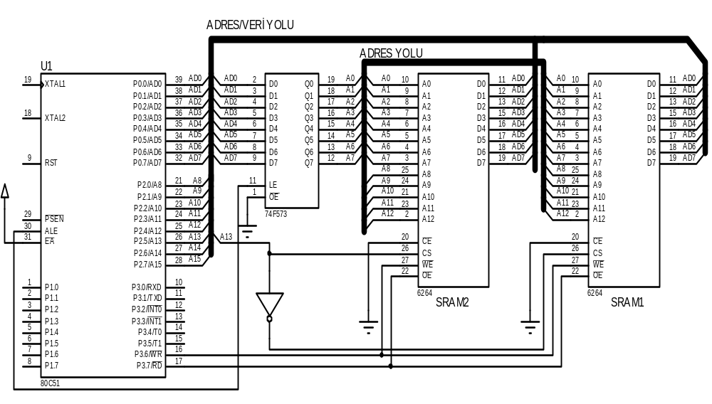
Bellek Birimlerinin Çoklu Kullanımları
Adres çözmede kullanılacak uçların tespitinde önemli
Kıstaslar:

Slide 33
Bellek Birimlerinin Çoklu Kullanımları
Adres çözümü için ek donanım
Harici RAM veya ROM belleği oluşturan entegreler birden fazla ise, her bellek entegresinin kendine ait kapladığı adres bölgesinde çalışması istenecektir.
Bu durumda 8051’in P0 ve P2 portlarından üretilen adres bilgisi çözülerek hangi bellek entegresinin hangi sınırlar arasında aktif veya pasif yapılacağı belirlenebilir.
Bu amaç için 74138 kod çözücü entegresi piyasada yaygın olarak kullanılmaktadır.

Slide 34
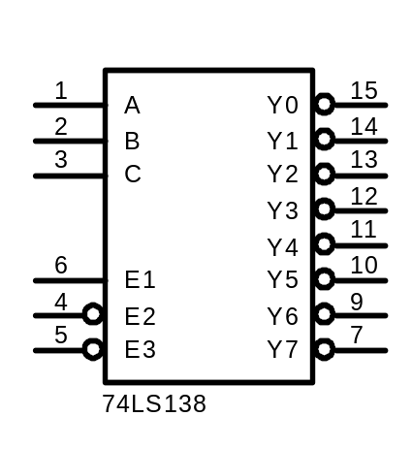
Bellek Birimlerinin Çoklu Kullanımları
Adres çözümü için ek donanım
Yetkilendirme |  |  | Giriş Kodu |  |  | Çıkışlar
E1 | E2 | E3 | C | B | A | Y0 | Y1 | Y2 | Y3 | Y4 | Y5 | Y6 | Y7
x | x | 1 | x | x | x | 1 | 1 | 1 | 1 | 1 | 1 | 1 | 1
x | 1 | x | x | X | x | 1 | 1 | 1 | 1 | 1 | 1 | 1 | 1
0 | x | x | x | X | x | 1 | 1 | 1 | 1 | 1 | 1 | 1 | 1
1 | 0 | 0 | 0 | 0 | 0 | 0 | 1 | 1 | 1 | 1 | 1 | 1 | 1
1 | 0 | 0 | 0 | 0 | 1 | 1 | 0 | 1 | 1 | 1 | 1 | 1 | 1
1 | 0 | 0 | 0 | 1 | 0 | 1 | 1 | 0 | 1 | 1 | 1 | 1 | 1
1 | 0 | 0 | 0 | 1 | 1 | 1 | 1 | 1 | 0 | 1 | 1 | 1 | 1
1 | 0 | 0 | 1 | 0 | 0 | 1 | 1 | 1 | 1 | 0 | 1 | 1 | 1
1 | 0 | 0 | 1 | 0 | 1 | 1 | 1 | 1 | 1 | 1 | 0 | 1 | 1
1 | 0 | 0 | 1 | 1 | 0 | 1 | 1 | 1 | 1 | 1 | 1 | 0 | 1
1 | 0 | 0 | 1 | 1 | 1 | 1 | 1 | 1 | 1 | 1 | 1 | 1 | 0

Slide 35
Bellek Organizasyonun Metodolojik Tasarımı
Bellek organizasyonunu metodik bir şekilde gerçekleştirmek için izlenmesi gereken adımlar
Elemanların bellek alanını (Program-Veri) belirle.
Elemanların adres sınırlarını belirle.
Adres çözümleme için gerekli adres hatlarını belirle.
Kod çözücü çıkışlarının, hangi elemanların CS uçlarına bağlanacağını belirle.

